Slide 1


Auditoría Integral de Seguridad Active Directory
Proyecto Final de Ciberseguridad
Tokio School
Ilana Aminoff Ali
Octubre 2025

Slide 2


Resumen Ejecutivo
OBJETO Y ALCANCE
Auditoría técnica exhaustiva sobre el entorno central de Active Directory, infraestructura responsable de la gestión de identidades, permisos y acceso a información crítica en el ecosistema productivo de la organización.
METODOLOGÍAS APLICADAS
Marcos de referencia internacionales (PTES, NIST CSF, CIS Controls v8, MITRE ATT&CK), combinando herramientas especializadas (PingCastle, BloodHound, Nmap) y automatización avanzada mediante N8N.
GRAVEDAD TÉCNICA
El entorno presentaba 27 vulnerabilidades críticas que permitían compromiso total en minutos, con múltiples vectores de ataque activos y ausencia de controles preventivos.

Slide 3





Principales Hallazgos
Gestión de Credenciales Crítica
Políticas de contraseñas deficientes y ausencia de bloqueo tras intentos fallidos. Cuentas de administrador y servicios expuestas con gestión inadecuada.
Control de Acceso Comprometido
Credenciales administrativas visibles en descripciones de usuario. Configuraciones permisivas que habilitan movimiento lateral sin restricciones.
Exposición Operativa Crítica
Supervisión Deficiente
Un atacante puede tomar control total del entorno en menos de 5 minutos, acceder a información estratégica y paralizar operaciones clave.
Ausencia de monitoreo efectivo que impide detección temprana de accesos no autorizados y movimientos laterales en la red.

Slide 4


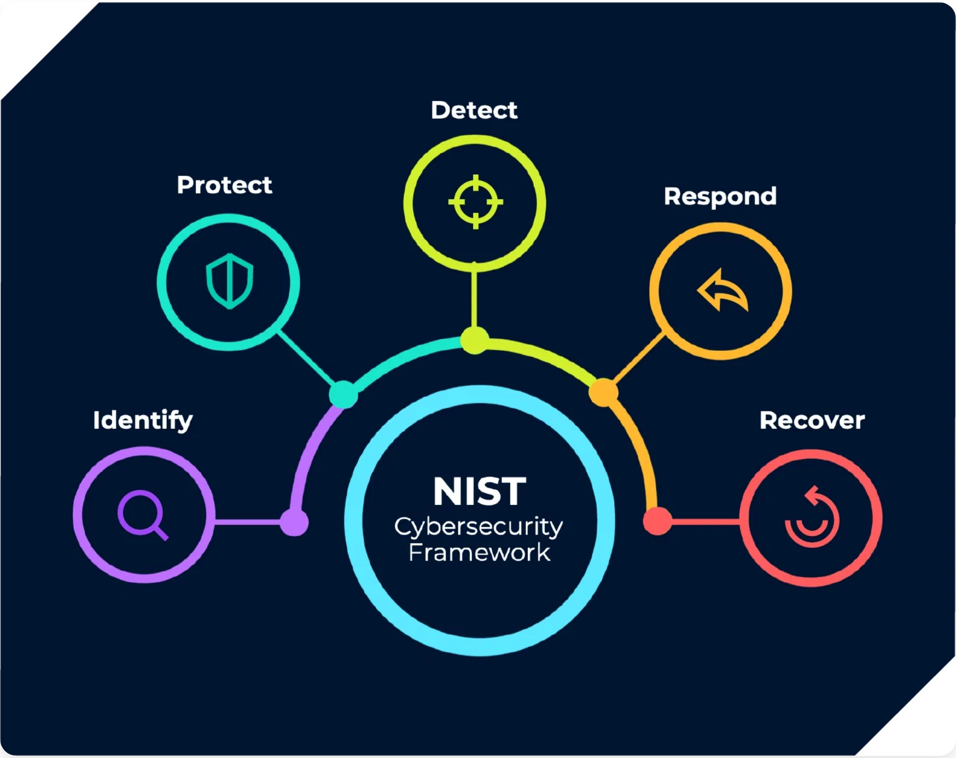


Metodología
PTES (Penetration Testing Execution Standard)
Estructura principal de fases para la ejecución de pruebas de penetración, desde el reconocimiento hasta la explotación y el reporte.
NIST Cybersecurity Framework (CSF)
Lineamientos para identificar, proteger, detectar, responder y recuperar, alineando la auditoría con estándares empresariales.
CIS Critical Security Controls
Priorización de medidas de seguridad técnicas, especialmente en la protección y endurecimiento de Active Directory.
"La integración de estos marcos permite cubrir tanto la visión operativa del pentesting como la alineación estratégica con políticas y controles de seguridad empresarial."
MITRE ATT&CK
Marco táctico y técnico para mapear las técnicas y procedimientos (TTPs) empleados durante la simulación de ataques.

Slide 5

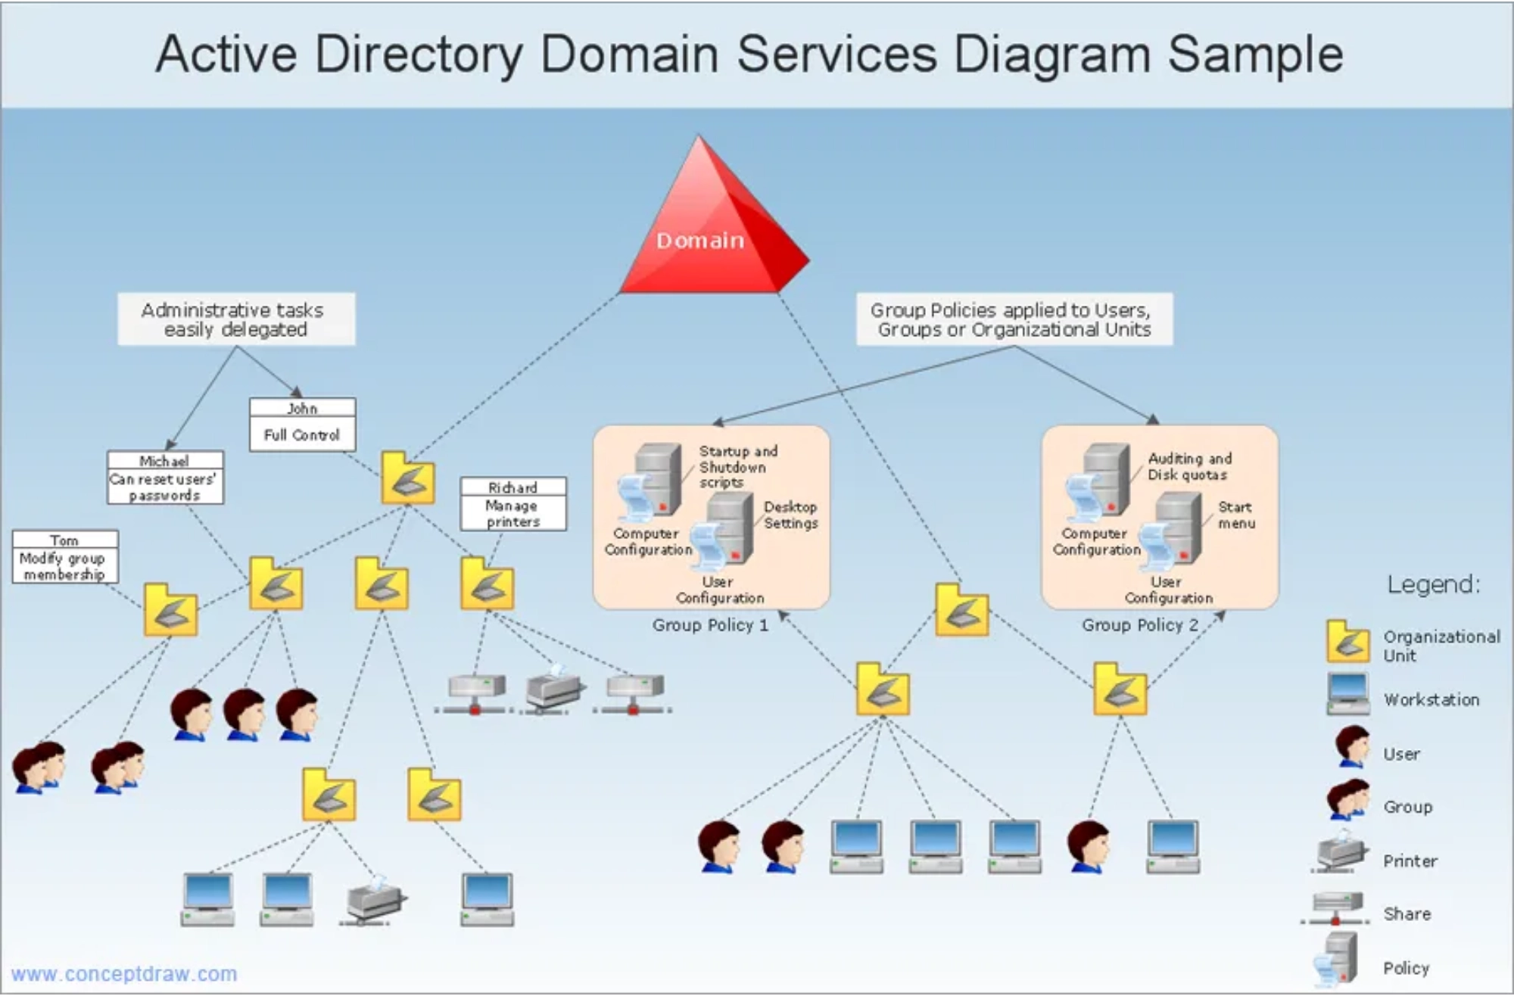
Entorno de Laboratorio
Especificaciones del Entorno
Elemento
Descripción
Dominio
domain.local
Controlador
WIN-B820FDLIP42.domain.local
Sistema Operativo
Windows Server 2019 Standard
Framework
Vulnerable-AD (GitHub)
Usuarios de Prueba
103 cuentas generadas
Cliente Pentesting
Kali Linux 2025.2 Rolling
Consideraciones de Seguridad
Diagrama de red del laboratorio controlado para pruebas de auditoría
Comunicación a través de interfaz Host-only (192.168.37.0/24)
Entorno completamente aislado de redes de producción
Snapshots limpios para garantizar reproducibilidad

Slide 6

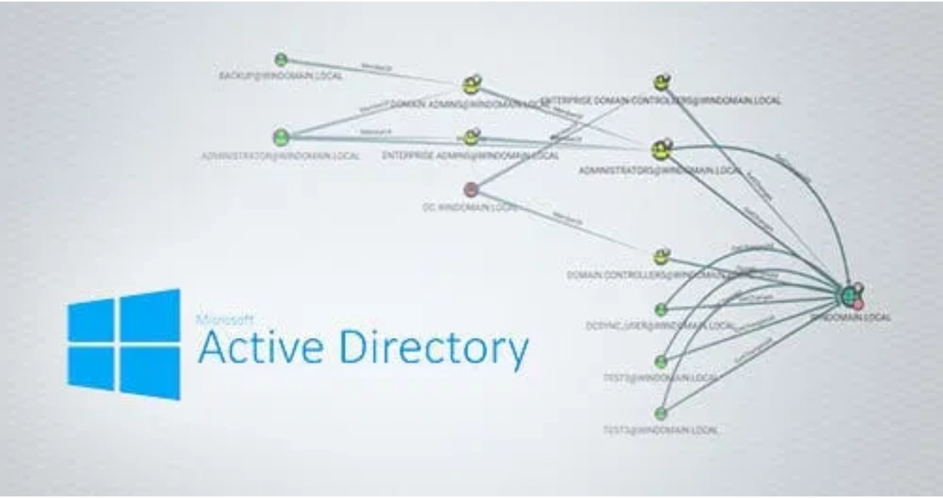

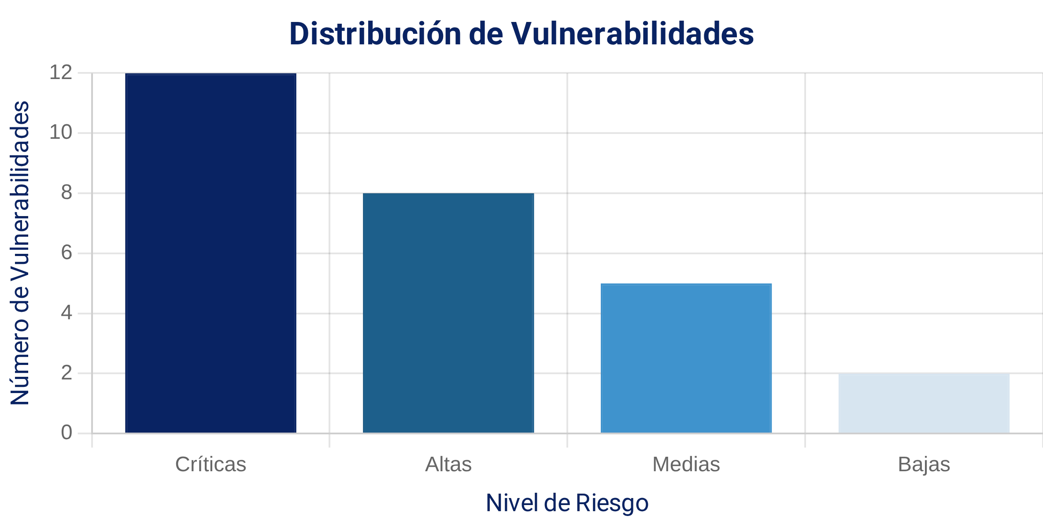

Vulnerabilidades Identificadas
Vulnerabilidades Críticas
AS-REP Roasting - Sin Preautenticación Kerberos
Kerberoasting - SPNs Expuestos
Políticas de Contraseñas Extremadamente Débiles
Acceso LDAP Anónimo Habilitado
Credenciales Expuestas en Descripciones
Vulnerabilidades de Alta Prioridad
SMB Message Signing Opcional
Protocolo Autenticación Legacy (NTLMv1)
Configuraciones Kerberos Inseguras

Slide 7



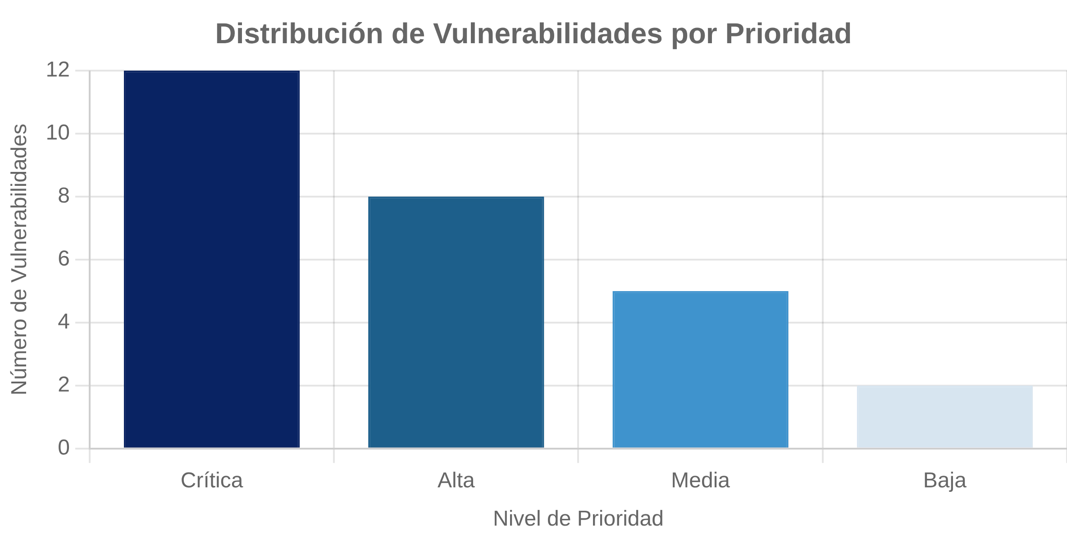


Plan de Remediación
Estrategia de Remediación por Fases
Fase 1: Crítica (0-7 días)
Control total del dominio, mitigación de escalada de privilegios directa y exposición masiva de credenciales.
Fase 2: Alta Prioridad (8-30 días)
Persistencia avanzada, escalada de privilegios moderada y exposición de credenciales moderada.
Fase 3: Media Prioridad (30-90 días)
Endurecimiento defensivo, configuraciones de red y servicios expuestos.
Fase 4: Baja Prioridad (90+ días)
Optimizaciones finales y mejoras de configuración.

Slide 8


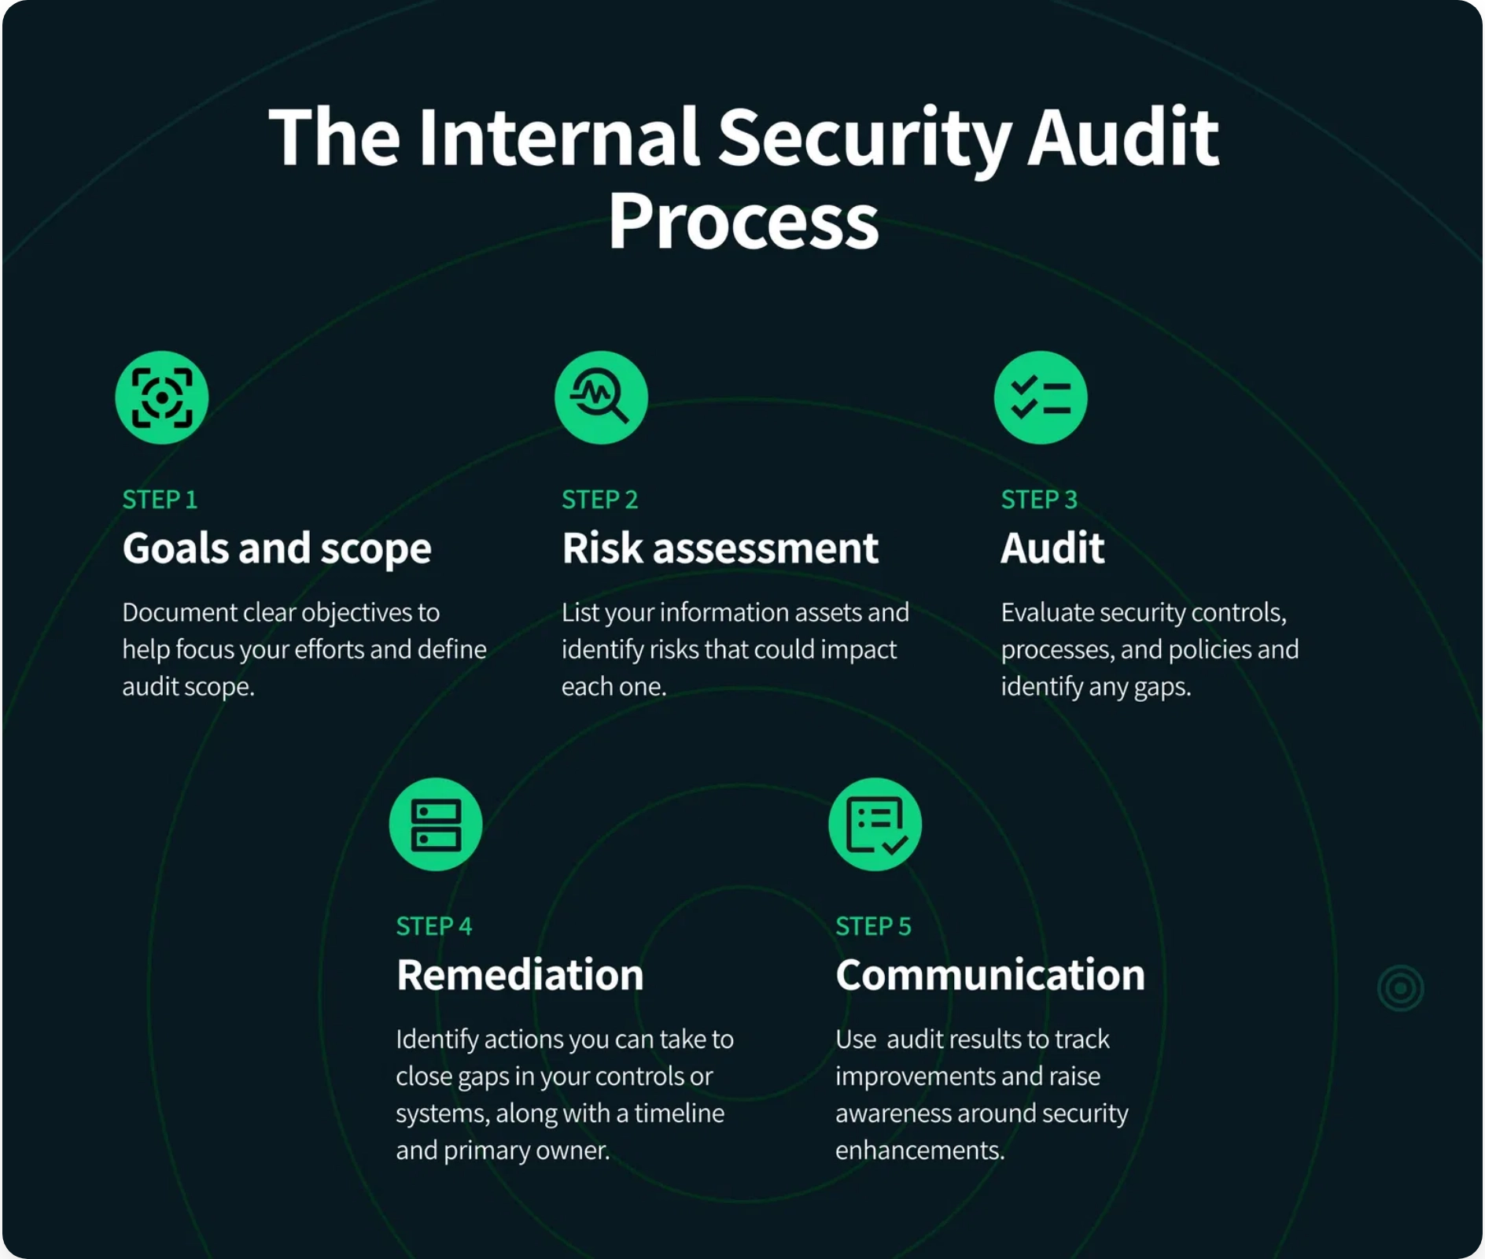


Resultados y Beneficios
Control Defensivo Robusto
Directorio blindado con imposibilidad de escalada rápida de permisos.
Eliminación de vectores de persistencia y técnicas de movimiento lateral sin restricciones.
Preparación Institucional
Ambiente preparado para auditoría externa y cumplimiento con marcos internacionales.
Documentación exhaustiva que excede requisitos normativos, garantizando trazabilidad completa.
Escalabilidad Segura
Base sólida para crecimiento empresarial con capacidad de incorporar nuevas estaciones de trabajo bajo políticas robustas.
Procedimientos y evidencias replicables para mejora continua y auditorías futuras.

Slide 9




Conclusiones
Transformación de Seguridad
Modelo de Excelencia
La auditoría transformó una infraestructura críticamente vulnerable en un entorno resiliente y conforme a las mejores prácticas internacionales de ciberseguridad.
El proyecto establece un modelo replicable que no solo elimina amenazas inmediatas, sino que habilita el crecimiento seguro de la infraestructura tecnológica.
Beneficios a Largo Plazo
La intervención respalda la continuidad del negocio, mitiga riesgos productivos identificados y permite la trazabilidad completa de cualquier incidente futuro.
"Esta auditoría integral demuestra competencias avanzadas en metodologías de ciberseguridad empresarial, automatización de procesos especializados y alineamiento con estándares internacionales."

